Slide 1

Audiência Pública Conferência Nacional de Educação - CONAE 2024 - Câmara Federal
Conae 2024
Participação Social na construção do novo PNE
Brasília, 06/06/2024

Slide 2

A Conferência
A Conferência Nacional de Educação (Conae) é uma instância de participação social prevista na Lei 13.005/2014, que envolve os segmentos educacionais e setores da sociedade civil no debate sobre o Plano Nacional de Educação (PNE).

Slide 3

A Convocação da Conae 2024
O Plano Nacional de Educação (PNE) instituído pela LEI 13.005, de 25 de junho de 2014 tem VIGÊNCIA até 25 de junho de 2024;
O Projeto de Lei do novo PNE seria encaminhado pelo Poder Executivo até o final do primeiro semestre do nono ANO DE VIGÊNCIA, ou seja, de 25 de junho até 25 de dezembro de 2022;
O Projeto de Lei do novo Plano teria incluído diagnóstico, diretrizes, metas e estratégias para o decênio subsequente.
Lei 13.005/2014

Slide 4
A Convocação da Conae 2024
Em 20 de dezembro de 2022, o Ministro Victor Godoy recebeu um relatório a ser transformado em Documento Final da Conae 2022, realizada de forma virtual (29/11 a 01/12), com problemas de acesso que comprometeram a participação;
O documento, datado de 01 de dezembro 2022, apontou a necessidade de agrupar representantes dos Fóruns de Educação para "avaliar as políticas públicas implementadas a partir do PNE" e de uma "avaliação diagnóstica";
O documento não contemplou os resultados dos estudos publicados, ao longo da década, pelo Instituto Nacional de Estudos e Pesquisas Educacionais Anísio Teixeira - INEP, órgão previsto na Lei 13.005/2014 como responsável pela aferição das metas do PNE.

Slide 5
A Convocação da Conae 2024
A Conae 2024 foi convocada, em caráter extraordinário, pelo DECRETO Nº 11.697/2023 da Presidência da República;
Teve a finalidade de desenvolvimento da educação com gestão democrática para atender o direito de todas as pessoas;
Foi precedida por conferências estaduais, distrital e municipais;
Foi promovida pelo Ministério da Educação (MEC);
Foi coordenada pelo Fórum Nacional de Educação (FNE).

Slide 6

Objetivos
O objetivo da Conae 2024 foi de viabilizar a participação ampla e representativa no processo de elaboração do PNE 2024-2034.
Mais especificamente, a Conae 2024 também produziu referências para orientar o processo de formulação e implementação dos planos de educação estaduais, distrital e municipais, articulados ao PNE, com vistas ao fortalecimento da cooperação federativa em educação e do regime de colaboração entre os sistemas
Decreto nº 11.697/2023

Slide 7
PNE como política de Estado
O tema da Conae 2024, "Plano Nacional de Educação - PNE, decênio 2024-2034 - Política de Estado para a garantia da educação como direito humano, com justiça social e desenvolvimento socioambiental sustentável", desdobrou-se em 7 Eixos Temáticos:
1) A efetivação do PNE como articulador do Sistema Nacional de Educação;
2) A garantia do direito de todas as pessoas à educação de qualidade;
3) A equidade e justiça social na garantia do direito à educação;
4) A institucionalização da Gestão democrática e educação;
5) A valorização dos profissionais da educação;
6) O financiamento da educação pública;
7) A articulação entre a educação e o desenvolvimento socioambiental sustentável.
Decreto nº 11.697/2023

Slide 8

O papel do Fórum Nacional de Educação - FNE
1) elaborar o Regimento Geral da Conae, com normas de participação;
2) elaborar o Documento Referência, com texto argumentativo e propositivo sobre o tema e eixos temáticos da Conae;
3) orientar e mobilizar a participação dos segmentos da educação e dos setores sociais, nas etapas Estadual e Municipal da Conae;
4) organizar e realizar a Etapa Nacional da Conae, definindo a programação e metodologia de debates.
Decreto nº 11.697/2023

Slide 9
O papel da Sase/MEC
1) orientar as atividades de articulação e de coordenação do FNE nas conferências estaduais, distrital e municipais;
2) fornecer o apoio administrativo ao FNE no exercício das suas competências;
3) adotar as medidas administrativas necessárias ao cumprimento dos objetivos da Conae, edição 2024; e
4) viabilizar a infraestrutura necessária para a realização da Conae, edição 2024, com o suporte técnico e financeiro da União, em regime de colaboração com os demais entes federativos.
Decreto nº 11.697/2023

Slide 10

Prazos e Etapas
Etapa Municipal
23 a 29 de outubro de 2023
Etapa Estadual
6 a 19 de novembro de 2023
Etapa Nacional
28, 29 e 30 de janeiro de 2024
Portaria nº 1.930/2023

Slide 11
Organização das Informações
Os estados e municípios prestaram informações ao FNE sobre a realização e sobre os resultados das respectivas conferências;
Á Comissão Especial de Monitoramento e Sistematização (CEMS) do FNE coube a elaboração do Documento REFERÊNCIA, assim como o recebimento e consolidação das emendas ao texto, que constituíram um Documento BASE apreciado e votado na etapa nacional;
O Regimento Geral da Conae 2024 foi elaborado pelo FNE, divulgado junto com orientações para etapas preparatórias da Conae e submetido à aprovação da plenária de abertura da Conferência;
O FNE entregou o Documento Final da Conae 2024, conforme emendas aprovados e devidamente formatado, ao Ministro da Educação no dia 05 de março de 2024.

Slide 12
Organização da Participação
O Regimento Geral da Conae 2024 definiu:
Os quantitativos de delegados e participantes da etapa nacional da Conae
A distribuição de delegados e participantes por unidade federativa, níveis de ensino e segmentos educacionais
A forma de escolha dos delegados e delegadas
Atribuições da Comissão Especial de Mobilização e Divulgação (CEMD) do FNE de elaborar Orientações para a Organização das Etapas Preparatórias da CONAE 2024
Atribuições dos Fóruns Estaduais, Distrital e Municipais de Educação coordenar as Conferências Estaduais, Distrital, Municipais e/ou Intermunicipais, conforme diretrizes do Regimento

Slide 13
Representatividade
O Regimento Geral da Conae 2024 definiu que desde a Etapa Municipal fosse garantida a participação de:
1) Representantes dos/as gestores/as da educação (dirigentes e diretores/as);
2) Representantes dos/as trabalhadores/as (professores/as e funcionários/as);
3) Representantes dos/as conselheiros/as da educação;
4) Representantes dos/as estudantes;
5) Representante dos pais e/ou responsáveis.

Slide 14
Participação da Educação Básica:
1. Gestores/as Estaduais - 12% = 88 delegados
2. Trabalhadores/as da Educação pública - 25% = 154 delegados
3. Secretários/as Municipais - 16% = 108 delegados
4. Gestores/as da Educação Privada e Comunitária - 5% = 52 delegados
5. Trabalhadores/as da Educação Privada - 9% = 73 delegados
6. Conselheiros/as Estaduais - 5% = 52 delegados
7. Conselheiros/as Municipais - 7% = 62 delegados
8. Estudantes - 11% =83 delegados
9. Pais/Mães/Responsáveis - 10% = 78 delegados
Também participaram da Conae 2024 representantes dos segmento da Educação Profissional de Tecnológica e para a Educação Superior

Slide 15
Números da Etapa Nacional da Conae 2024
Delegados/as credenciados - 1979
Delegados/as com passagens - 1865
Observadores - 72
Palestrantes nacionais e internacionais (Observadores) - 78
Pessoal de apoio (servidores do MEC, estudantes, docentes e servidores da UnB) - 200
Pessoas com Deficiência - 48

Slide 16
Números da Etapa Nacional da Conae 2024
Parlamentares Federais - 38
Parlamentares Estaduais - 27
Representantes de Ministérios relacionados com a educação - 15
Representantes de Órgãos Internacionais - 5
Representantes de Órgão de Controle - 37
Representantes de Órgãos Colegiados Normativos - 11
Representantes de Fóruns Estaduais e Distrital de Educação - 27
Representantes de Instituições Religiosas - 27
Representantes de Centrais Sindicais - 05
Representantes de Articulações sociais em defesa da educação - 64
Representantes de Comunidades científicas de ensino e pesquisa - 50
Representantes de Instituições de Empresários do Sistema S - 05
Movimento de Mulheres - 17
Movimentos Etnico-Raciais e Quilombolas - 34
Movimento Indígena - 34
Movimento LGBTQA+ - 16
Movimento pela Educação Inclusiva - 07

Slide 17

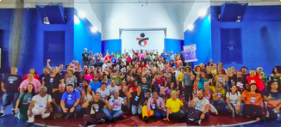
Mobilização
Plenária final da etapa municipal de São Paulo (SP) da CONAE 2024, na Quadra dos Bancários em 28 de outubro de 2023.

Slide 18

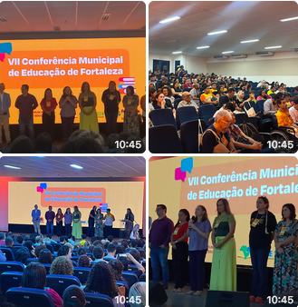
Mobilização
Conferência Municipal de Educação de Fortaleza - CE

Slide 19

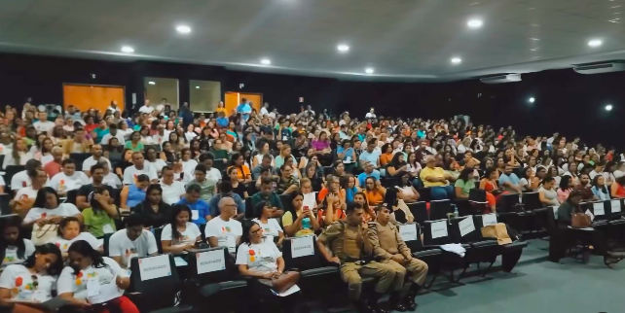
Mobilização
Conferência Regional em Araguatins - Tocantins

Slide 20

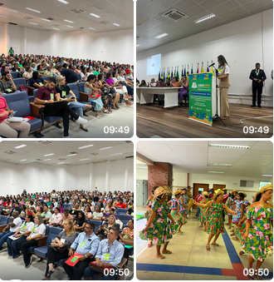
Mobilização
Conferência Intermunicipal em Sergipe

Slide 21

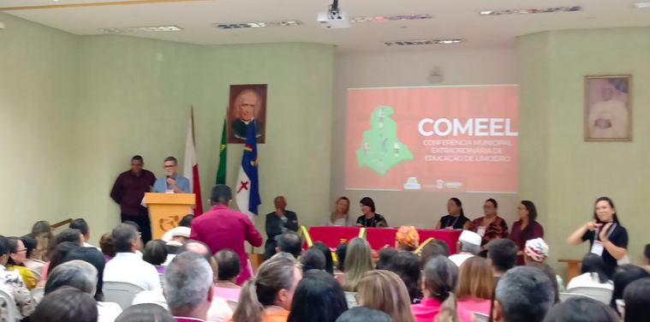
Mobilização
Conferência Municipal de Educação de Limoeiro - Rio de Janeiro

Slide 22

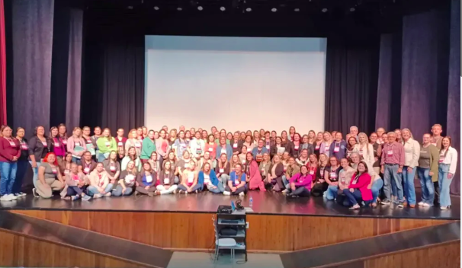
Mobilização
Conferência Municipal de Sapiranga - Rio Grande do Sul

Slide 23
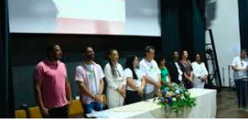
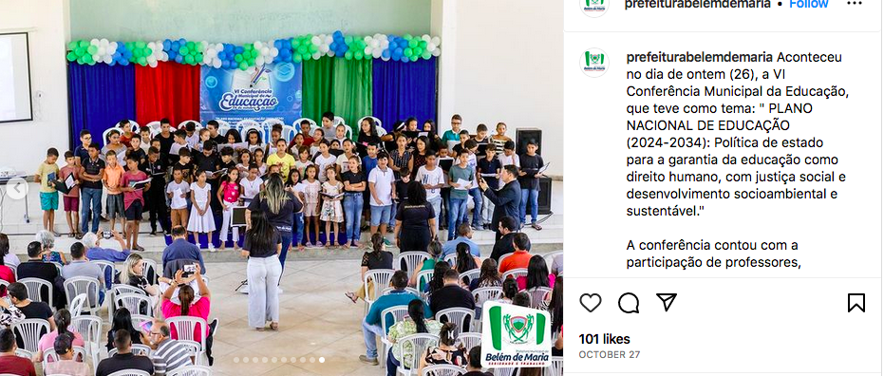
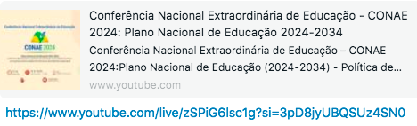
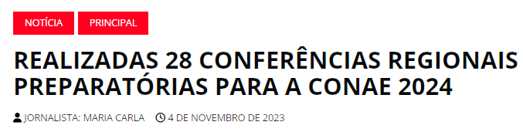
Repercussão social
https://atarde.com.br/portalmunicipios/portalmunicipiosreconcavo/conferencia-territorial-de-educacao-do-reconcavo-deixa-legado-positivo-1244190 (Bahia)
https://www.instagram.com/p/Cy6nK54R_ZP/?igshid=MTc4MmM1YmI2Ng%3D%3D&img_index=10 (Belém do Pará)
https://www.sinprodf.org.br/conae28/ - Distrito Federal

Slide 24
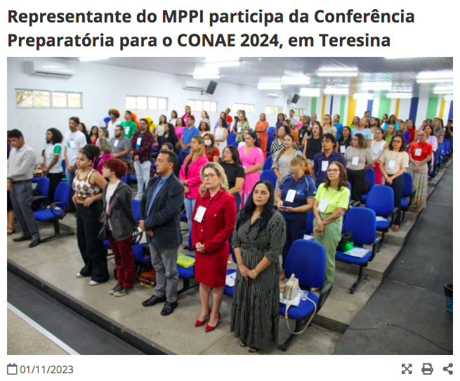
Repercussão social
https://www.mppi.mp.br/internet/2023/11/representante-do-mppi-participa-da-conferencia-preparatoria-para-o-conae-2024-em-teresina/

